Slide 1
ГБДОУ центр развития ребёнка - детский сад № 45 Василеостровского района Санкт-петербурга
Водский костюм (Водь) – вышивка, бисероплетение.
Подготовила воспитатель
Надгериева Юлия Федоровна

Slide 2
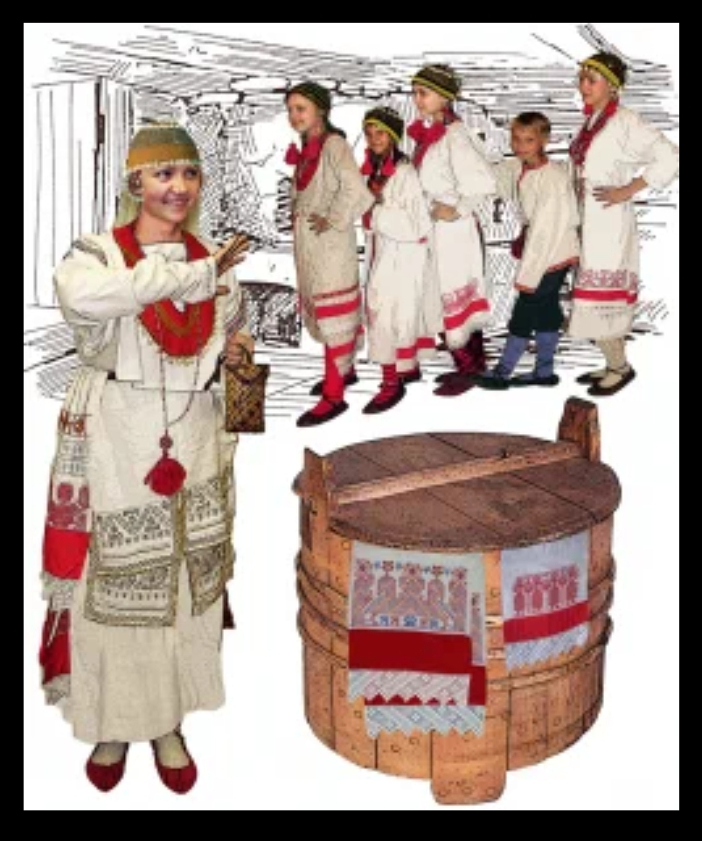
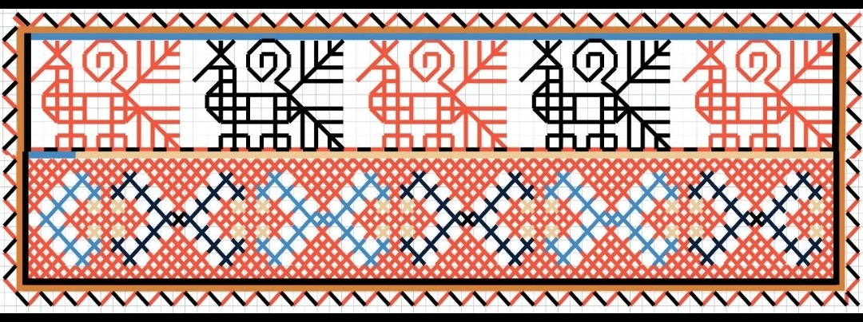
Древним коренным народом Ленинградской области является водь. Она известна по русским летописям с 1069 года. Водь является уникальным народом, сохранившим многие элементы древней культуры коренного населения Северо-Запада России. Традиционные занятия води – земледелие и животноводство, озёрное и морское рыболовство, лесные и отхожие промыслы. Водь была самым «магическим» народом этих земель: до середины ХХ века сохранялись вера в духов-«хозяев» и древние семейные обряды, а старинный водский костюм должен был своими узорами и звенящими подвесками отгонять злых духов.

Slide 3
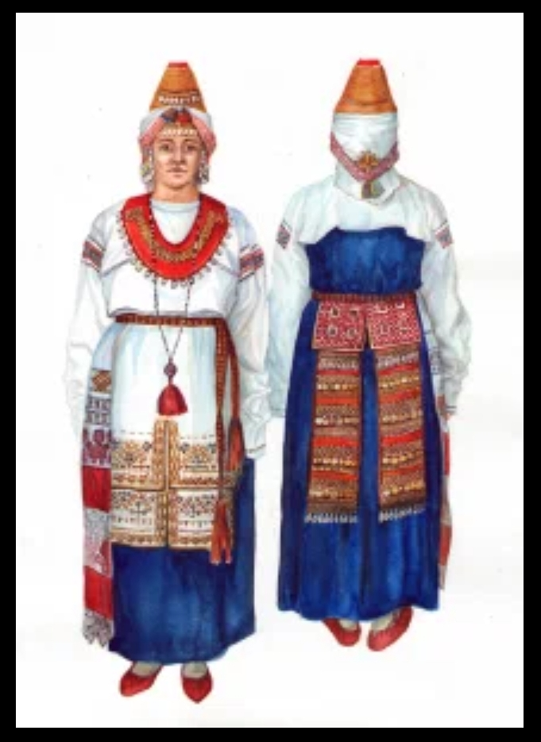
В водском костюме существовало строгое разделение по возрастным группам. Амы — старинную одежду типа сарафана шили из белого полотна, и предназначалась она только для девушек. На свадьбу, как и на последующую замужнюю жизнь, для невесты изготовляли аналогичную одежду из синего сукна — рукку. И амы, и рукку носили непосредственно на голое тело, а уже сверху надевали короткую рубаху-рукавник ихад (букв. «рукава»). Ихад не сшивали по боковым швам, и рукава были соединены с основой только в верхней части. Девушки на выданье носили передник под названием чесярятид из двух узких полос белого полотна. Позже эти полосы стали сшивать в одну, оставляя снизу разрез. Женщины под этот передник надевали еще один — пыльвилина из синего сукна. Молодые женщины (в отличие от пожилых) его богато украшали. Кроме того, с двух сторон по бокам надевали красные шерстяные набедренники каатырыд, украшенные кораллами, бисером, монетками и ракушками каури. Старые женщины носили уммику — длинную холщовую рубаху без украшений с длинными рукавами.

Slide 4
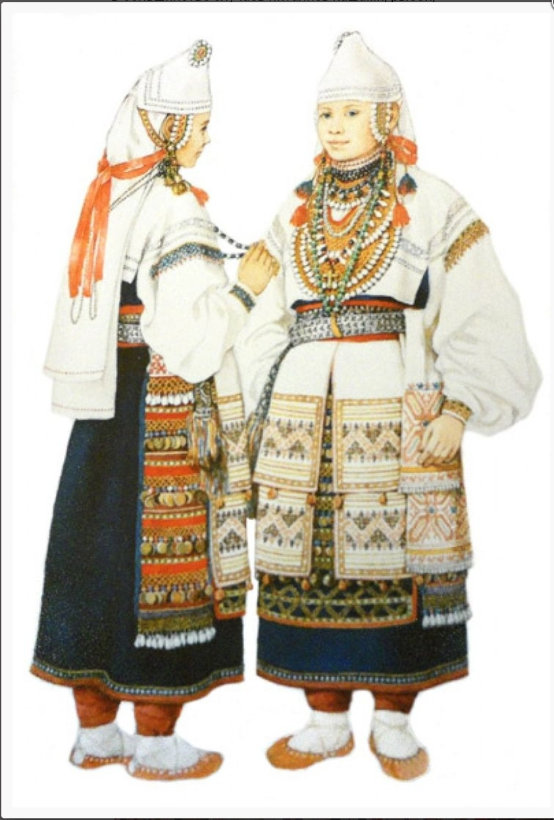
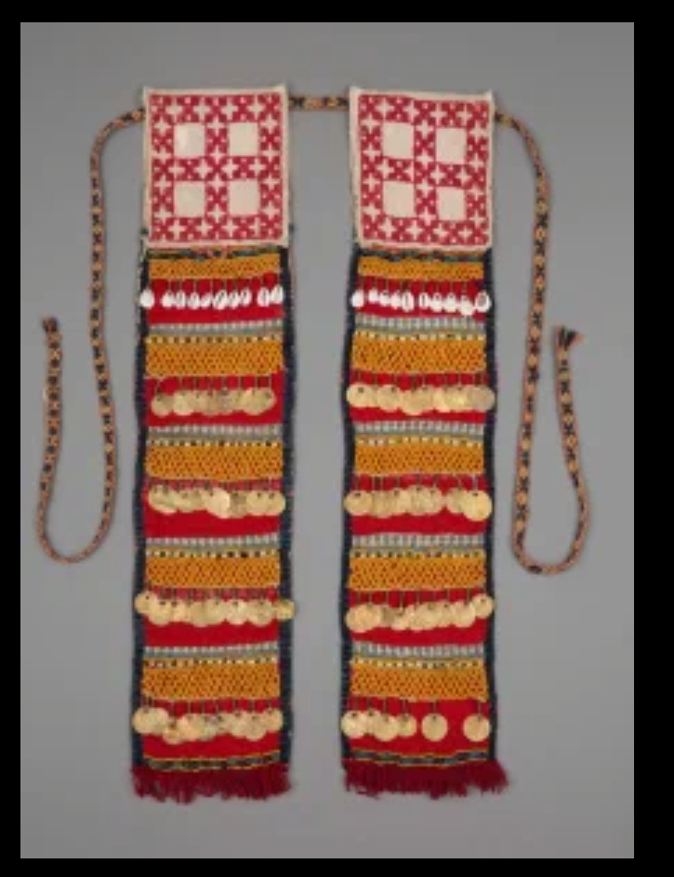
К праздничным нарядам вожанки надевали два тканых пояса: нижний назывался широким, а верхний, узкий, — пестрым. Кожаный пояс пуута с оловянными бляшками девушке дарил жених. Общее количество поясов в костюме невесты, в давние времена доходило до девяти.

Slide 5
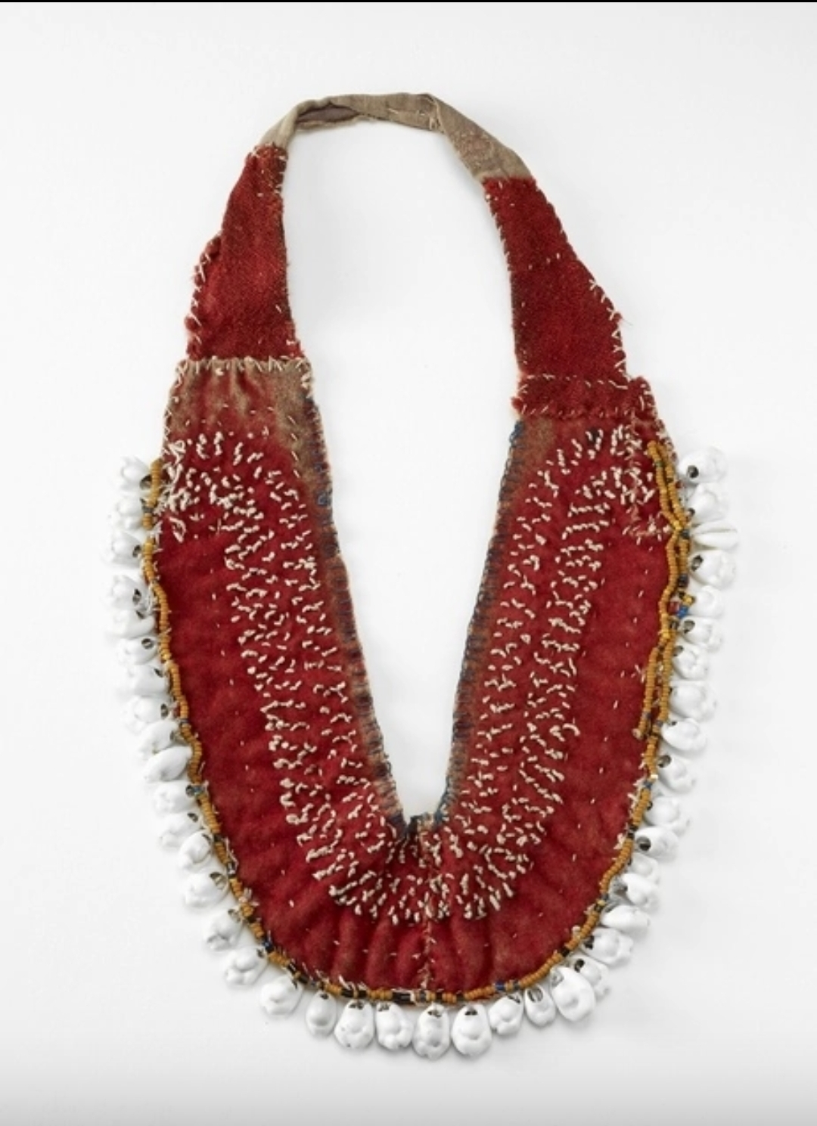
Вышитый бисером и каури большой нагрудник мюэци из красного сукна в форме полумесяца и аналогичный, но меньшего размера риссико украшали грудь замужних вожанок. В старости эти нагрудники снимали. Помимо них носили многочисленные бусы и височно-ушные украшения: на серьги подвешивали кольца пелдушкад, а на них подвески ойтанад (по-русски гайтан). Крест на двойной нитке бус носили, не снимая, с юности до конца жизни.

Slide 6
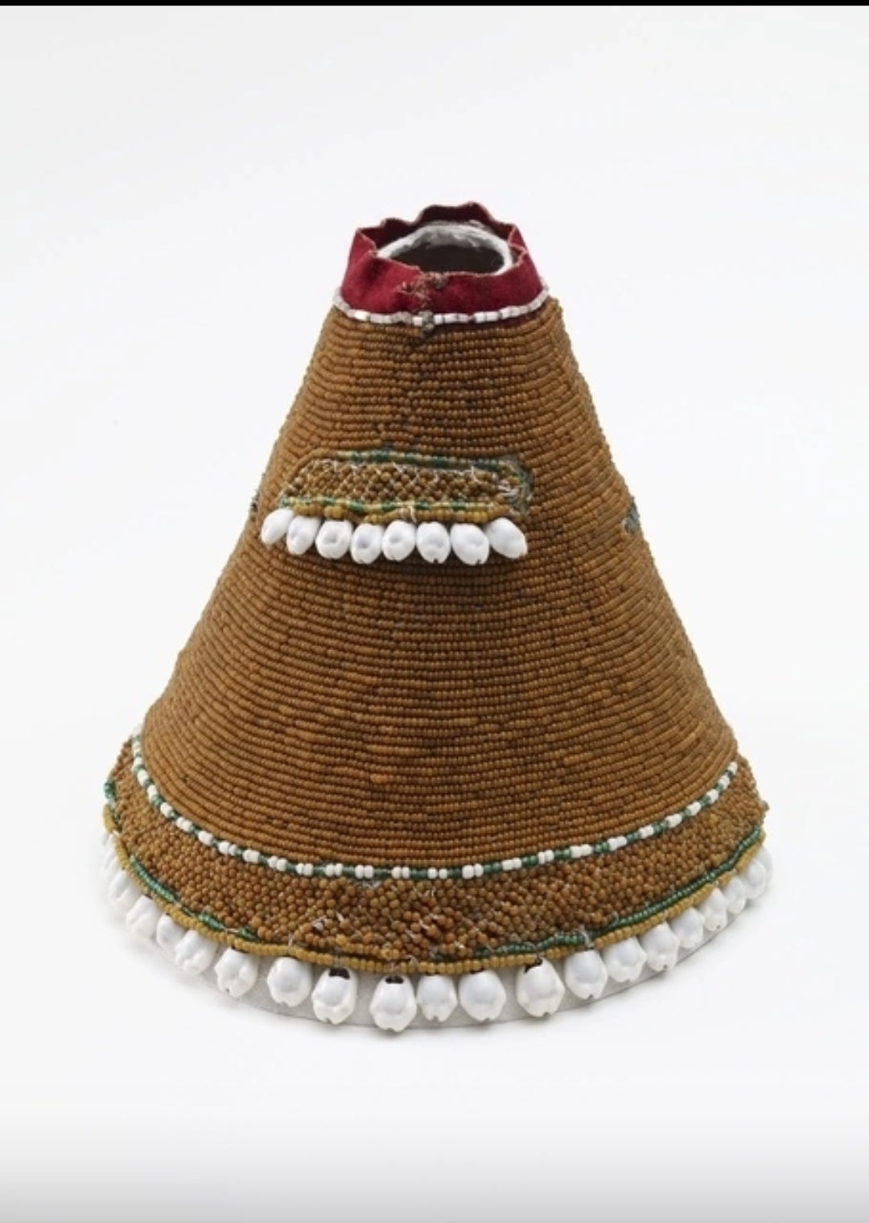
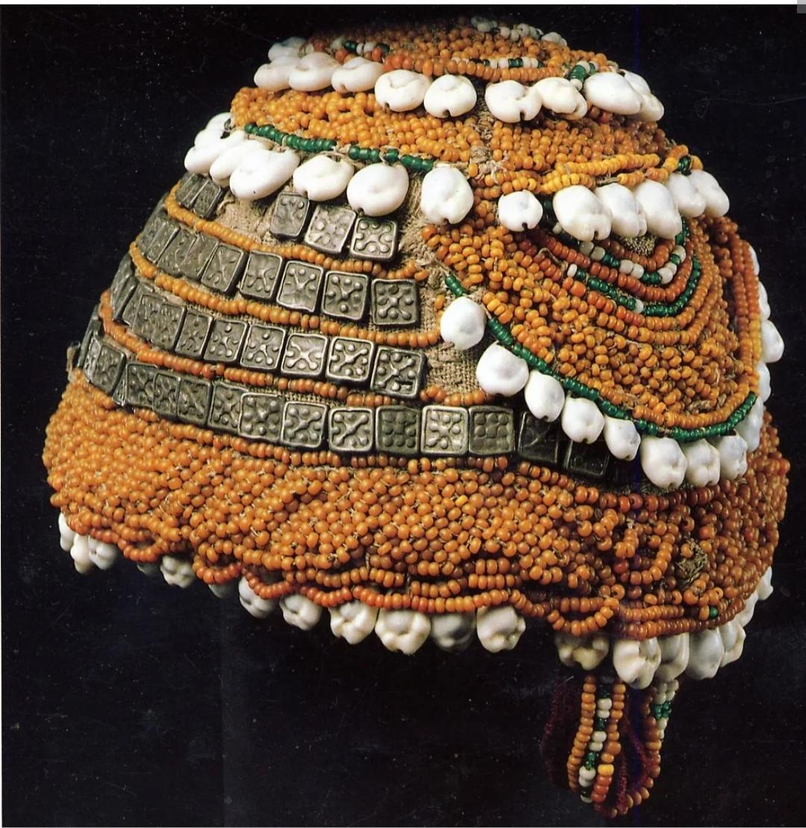
Девушки обычно носили волосы распущенными, а по праздникам украшали их маленькой шапочкой пяясиэ, целиком расшитой бисером, ракушками каури, оловянными бляшками. На затылке у нее была петелька, в которую пропускали волосы. По форме пяясиэ была похожа на девичьи шапочки финно-угорских народов Поволжья: мариек, мордовок и удмурток, а также татарок. После замужества, женщине коротко стригли волосы (что было характерно и для некоторых эстонских областей) и надевали высокую шапку пайкас из холста (в первые годы замужества белоснежного) с двумя длинными лопастями пеапюхде (т. е. «головное полотенце»), спускающимися на спину.

Slide 7
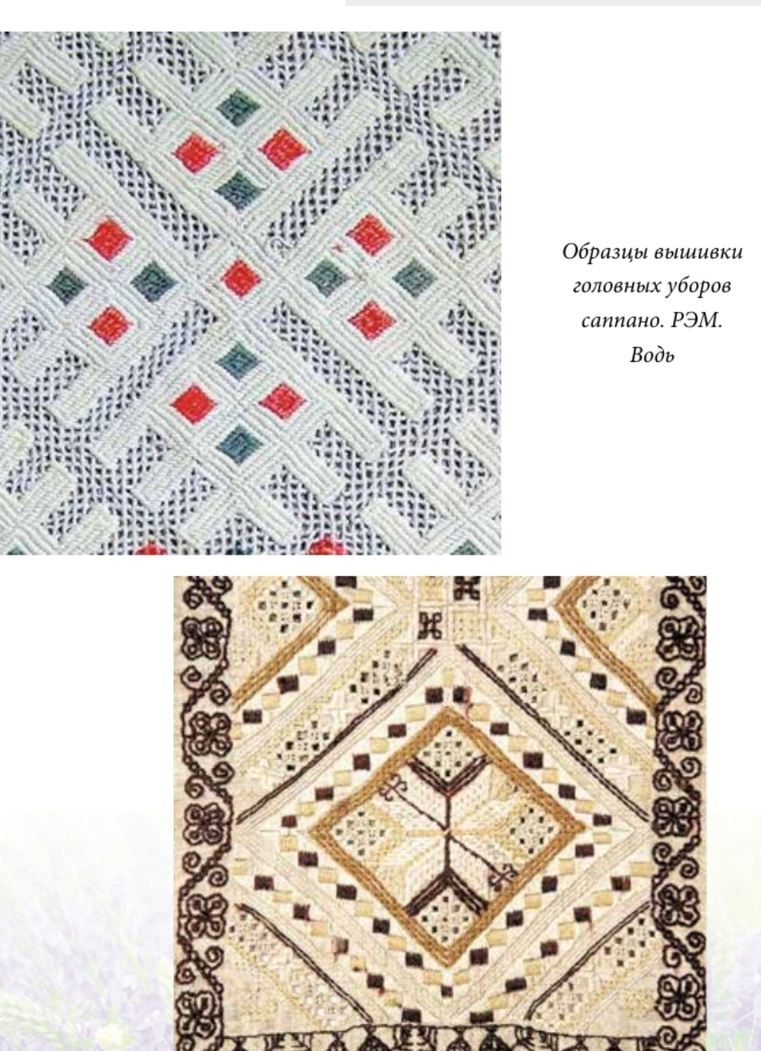
Наряднее всех одевались замужние женщины до рождения ребенка. Белая рубаха, синий сарафан и синий передник обильно украшались вышивкой, жемчугом и полудрагоценными камнями. Волосы на голове замужних женщин сбривали, чтобы они с волосами не принесли в жилище мужа магию родительского дома. Позже стали просто отрезать косу. Голову украшал высокий белоснежный головной убор.

Slide 8
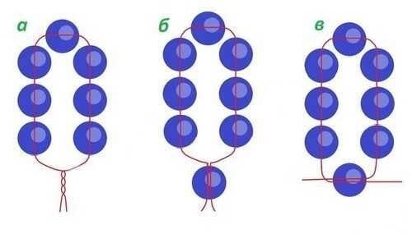
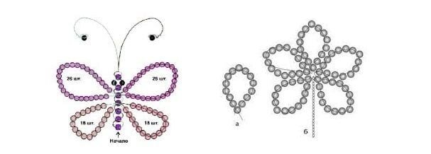
Техника петельного бисероплетения
Подойдет для самых маленьких мастеров. Техника заключается в скручивании петли из ряда бусин.
Необходимые материалы:
проволока;
ножницы с закругленными концами;
бисер разных цветов.
Пошаговое описание:
Взять проволоку и отрезать от нее нужную длину. Для освоения техники подойдет небольшой кусочек.
Нанизать на конец 10 бисерин. Можно надевать по одной бусине или опустить край проволоки в контейнер с бисером и перемещать его, как будто перемешивая. Так бисерины сами будут нанизываться на нить.
Соединить концы так, чтобы образовалась петля из бисерин.
Перекрутить несколько раз, чтобы закрепить конструкцию.
Схемы плетения в данной технике:

Slide 9
Спасибо за внимание

